Slide 1
Конкуренция, ее виды в РФ. Методы анализа конкурентоспособности на предприятии.
МУНИЦИПАЛЬНОЕ ОБРАЗОВАНИЕ г. Армавир
МБОУ ГИМНАЗИЯ №1
Подготовил:
Руководитель:
ученик 10 «А»
А. В. Джанунц
Лысань С.В.

Slide 2
Цель проекта - анализ проблемы конкурентоспособности предприятий в РФ, рассмотрение способов борьбы с конкурентоспособностью и разработке плана действий по решению данной проблемы.
Задачи проекта:
Изучение теоритических аспектов конкурентоспособности предприятий.
Практический анализ пяти конкурентных сил Майкла Портера на примере рассмотрения деятельности ООО «Хлебокомбинат Лавина»
Обоснование положительного эффекта при внедрении конкурентных стратегий.

Slide 3
В нашем проекте мы подробно рассмотрим модель пяти конкурентных сил Майкла Портера:
Первая сила: Угроза вторжения новых игроков
Вторая сила: Рыночная власть покупателей
Третья сила: Рыночная власть поставщиков
Четвертая сила: Появление товаров-заменителей
Пятая сила: Внутриотраслевая конкуренция

Slide 4
Таблица 1 – Оценка угрозы появления на рынке новых игроков
Параметр | Оценка параметра
Экономия на масштабе при производстве товаров или услуг | 1
Сильные марки с высоким уровнем знания и лояльности | 3
Дифференциация продукта | 2
Уровень инвестиций и затрат для входа в отрасль | 2
Высокие постоянные издержки | 2
Доступ к каналам распределения | 3
Политика правительства | 2
Готовность существующих игроков к снижению цены | 2
Темп роста отрасли | 2
Итого | 19
Низкий уровень угрозы входа новых игроков | 9 баллов
Средний уровень угрозы входа новых игроков | 10-17 баллов
Высокий уровень угрозы входа новых игроков | 18-27 балла

Slide 5
Таблица 2 – Сравнительный расчет эффективности производства хлебобулочных изделий
 | Инвестиции, тыс. руб. | Объем производства и реализ-и. т./год | Затраты на произ-во 1 кг прод-ии | Затраты на произ-во, тыс. руб./ год | Прибыль, тыс. руб./год | Рентабельность, %
Мини-пекарня | 5 000 | 360 | 40 | 14 400 | 23 224 | 161
Хлебозавод | 125 000 | 8 385 | 35 | 295 368 | 497 413 | 168

Slide 6
Таблица 3 – Оценка рыночной власти покупателей
Параметр | Оценка параметра
Доля покупателей с большим объемом продаж | 1
Склонность к переключению на товары-субституты | 3
Чувствительность к цене | 3
Потребители не удовлетворены качеством существующего товара | 2
Итого | 9
Низкий уровень угрозы ухода клиента | 4 балла
Средний уровень угрозы ухода клиента | 5-8 баллов
Высокий уровень угрозы ухода клиента | 9-12 баллов

Slide 7
Таблица 4 – Оценка рыночной власти поставщиков
Параметр | Оценка параметра
Количество поставщиков | 1
Ограниченность ресурсов поставщиков | 1
Издержки переключения | 1
Приоритетность направления для поставщика | 1
Итого | 4
Низкий уровень влияния поставщика | 4 балла
Средний уровень влияния поставщика | 5-8 баллов
Высокий уровень влияния поставщика | 9-12 баллов

Slide 8
Таблица 5 – Оценка угрозы со стороны товаров-заменителей
Параметр | Оценка параметра
Товары-заменители «цена-качество» | 1
Итого | 1
Низкий уровень угрозы со стороны товаров-заменителей | 1 балл
Средний уровень угрозы со стороны товаров-заменителей | 2 балла
Высокий уровень угрозы со стороны товаров-заменителей | 3 балла

Slide 9
Таблица 6 – Оценка уровня внутриотраслевой конкуренции
Параметр | Оценка параметра
Количество игроков | 3
Темп роста рынка | 2
Уровень диффер. продукта на рынке | 2
Создание товарных запасов | 1
Ограничение в повышении цен | 2
Итого | 10
Низкий уровень внутриотраслевой конкуренции | 5 баллов
Средний уровень внутриотраслевой конкуренции | 6-9 баллов
Высокий уровень внутриотраслевой конкуренции | 10-12 баллов

Slide 10
План действий по решению проблем повышения конкурентоспособности предприятия (1)
Параметр | Значение | Описание | Направление работ
Угроза со стороны новых игроков | Высокий | Высок риск входа новых игроков из-за низких барьеров входа, отсутствие крупных игроков, а так же из-за большого разнообразия каналов сбыта. | Постоянное посещение выставок хлебопекарного оборудования, с целью закупки инновационного оборудования, повышение знания технологов, расширение ассортиментной линейки в особенности хлебов здорового питания
Угроза потери текущих клиентов | Высокий | Потеря клиентов обладает высоким уровнем риска, так же на рынке присутствует большое количество различных предложений. | Повысить качество товара по технологическим характеристикам, разработать программы для VIP-клиентов, разработать программу контакта с конечными потребителями.

Slide 11
План действий по решению проблем повышения конкурентоспособности предприятия (2)
Угроза нестабильности поставщиков | Низкий | Так как на Кубани присутствует большое количество поставщиков сырья для производства хлебобулочных изделий, угрозы практически не существует | Несмотря на низкий уровень угрозы, проводить переговоры с поставщиками с целью снижения цены.
Угроза со стороны товаров-заменителей | Низкий | Аналогов хлебу и хлебобулочным изделиям не существует | -
Угрозы внутриотраслевой конкуренции | Высокий | Темп роста рынка является замедляющимся, но так как рынок не исчезнет, предприятия пытаются выжить. | Развивать уникальность товара, проводить более лояльную ценовую политику, совершенствовать знания и профессионализм персонала.

Slide 12
Успешно изучены теоретические аспекты конкурентоспособности предприятий.
Проведен практический анализ пяти конкурентных сил Майкла Портера на примере рассмотрения деятельности ООО «Хлебокомбинат Лавина»
Разработан план действий по решению данной проблемы. При разработке плана были решены проблемы предприятия по повышению конкурентоспособности. И результатом можно назвать положительный эффект при внедрении конкурентных стратегий.

Slide 13
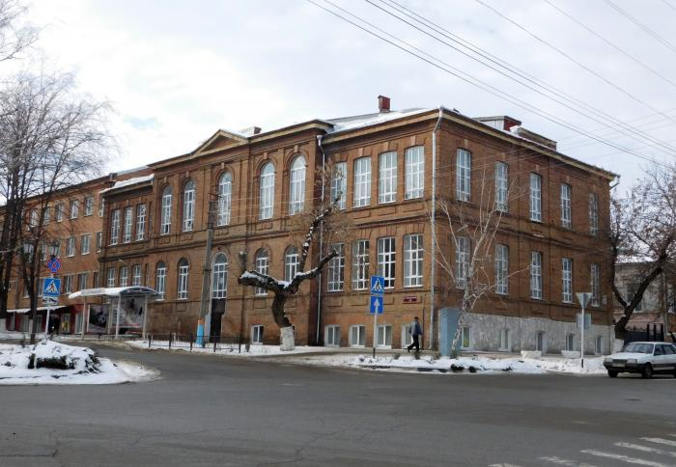
МУНИЦИПАЛЬНОЕ ОБРАЗОВАНИЕ г. АРМАВИР
МБОУ ГИМНАЗИЯ №1
Доклад окончен. Спасибо за внимание!

